Slide 1


Slide 2


Slide 3
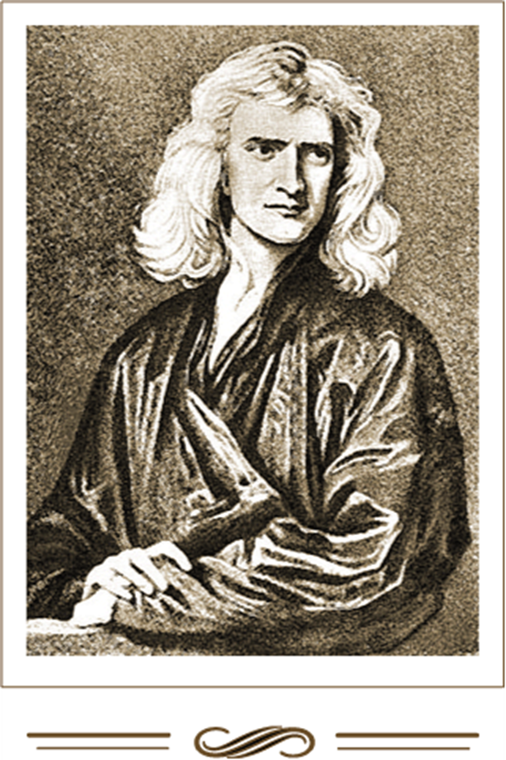
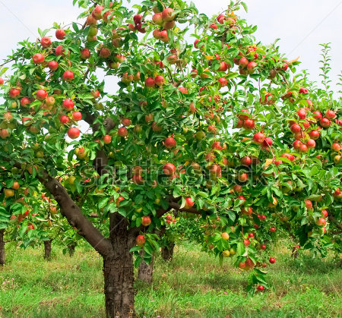
Талант попадает в цель, в которую никто не может попасть,
гений – в цель которую никто не видит.

Slide 4
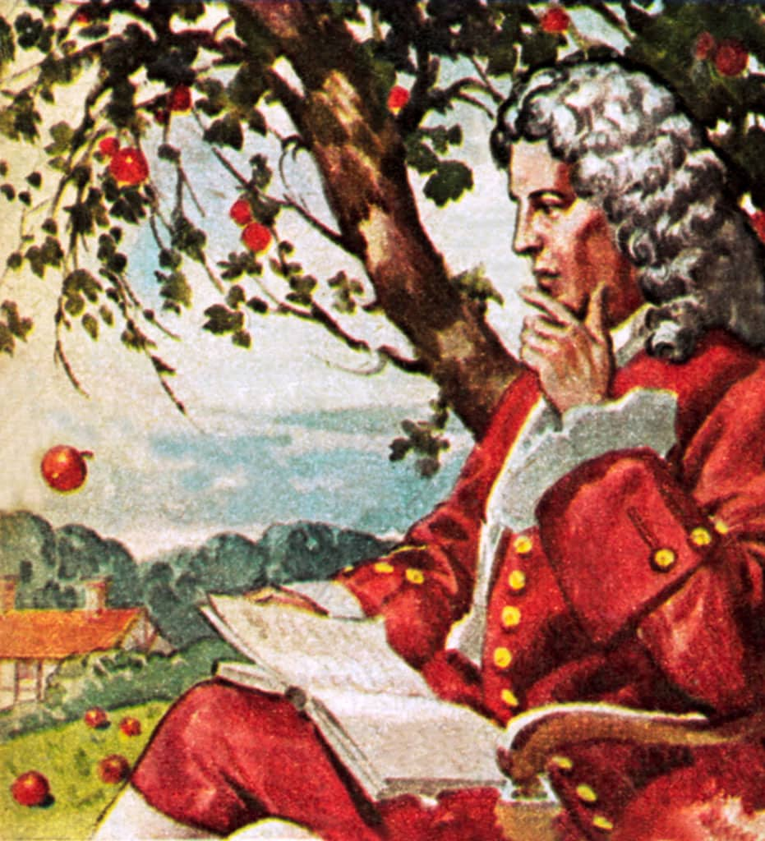

Slide 5
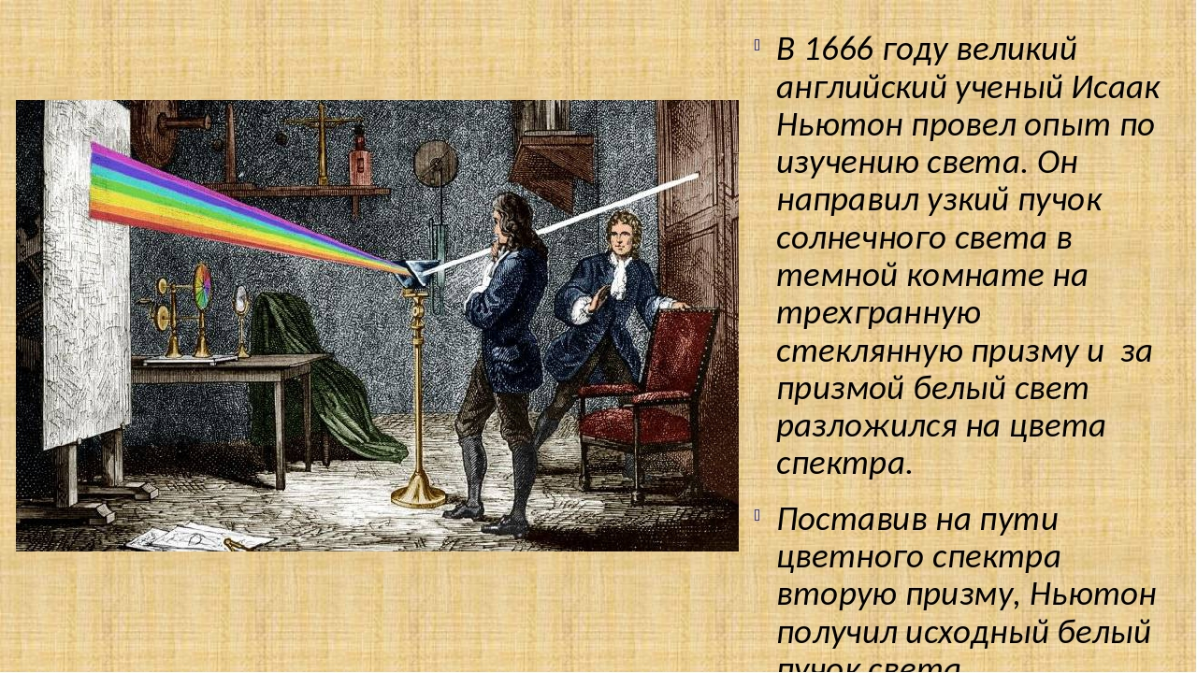

Slide 6
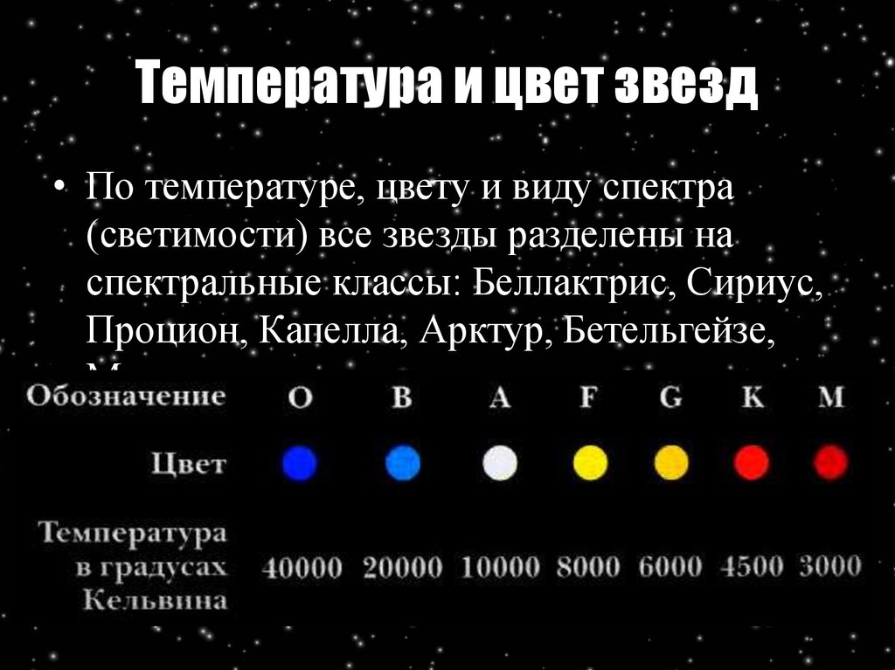

Slide 7
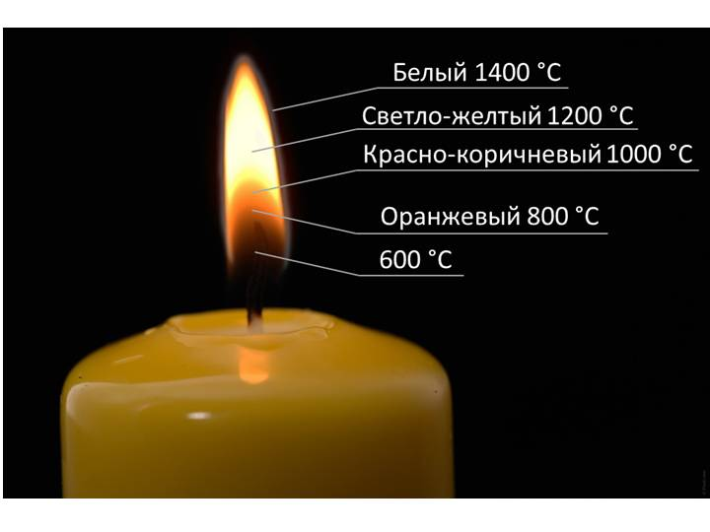

Slide 8

2021 год – год науки
и техники

Slide 9


Slide 10

математика

Slide 11
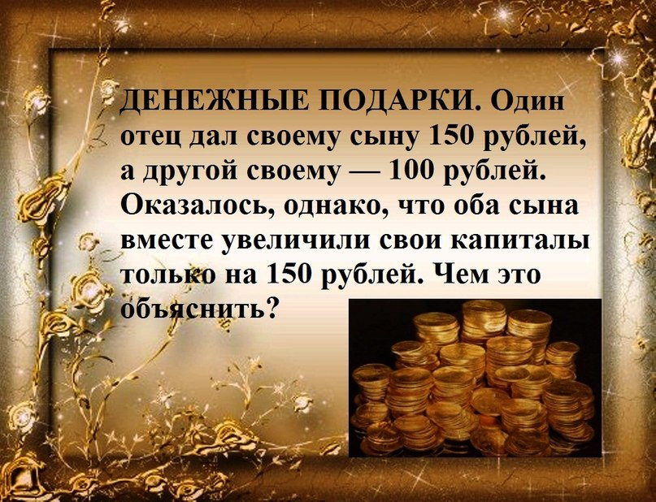

Slide 12
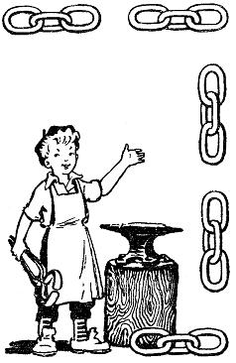
Кузнецу принесли пять цепей, по три кольца в каждой, и поручили соединить их в одну цепь. Кузнец решил раскрыть четыре кольца и снова их заковать. Можно ли выполнить эту же роботу, разогнув меньше колец?

Slide 13
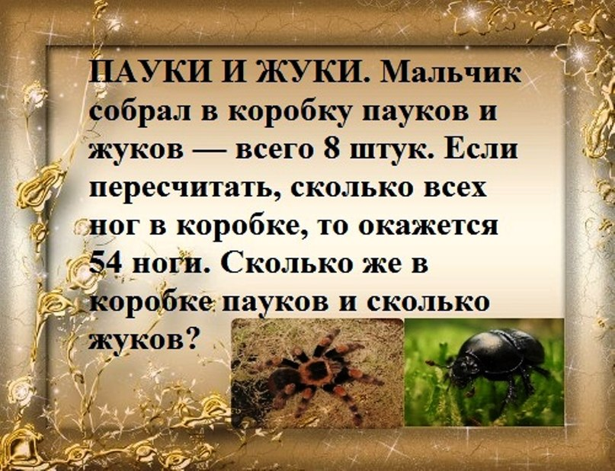

Slide 14
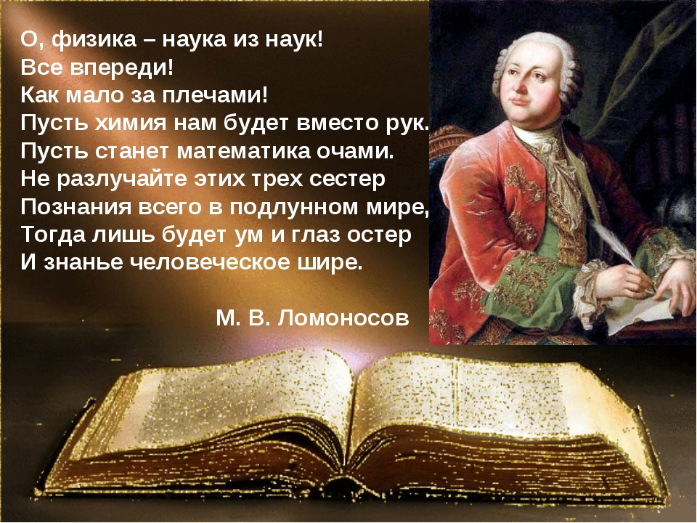

Slide 15

химия

Slide 16
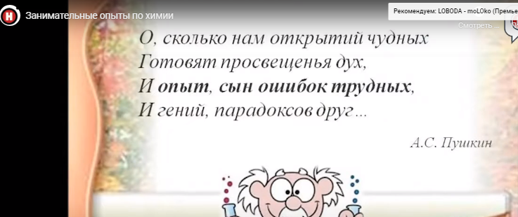

Slide 17


Slide 18
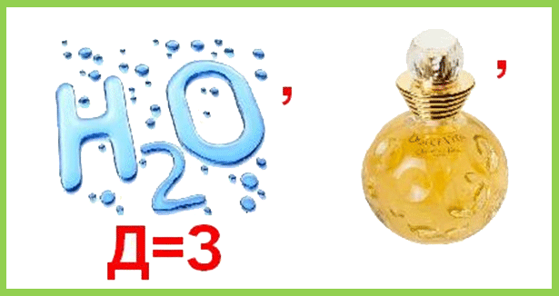

Slide 19
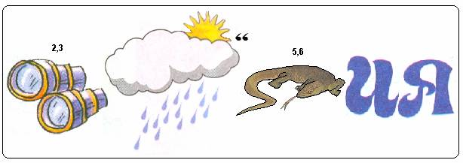

Slide 20
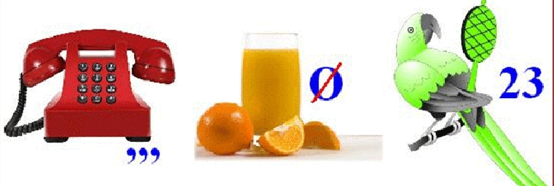

Slide 21
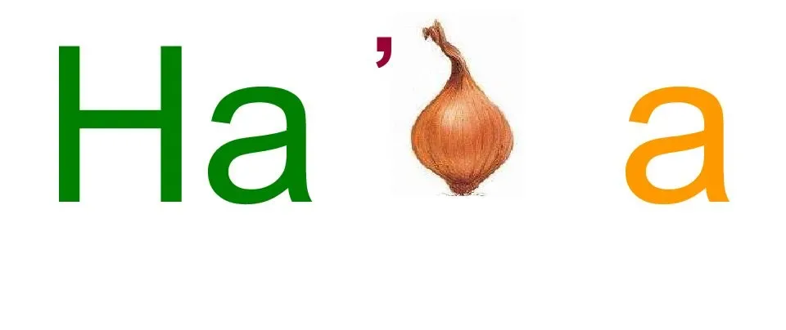

Slide 22
Интересные научные
достижения

Slide 23
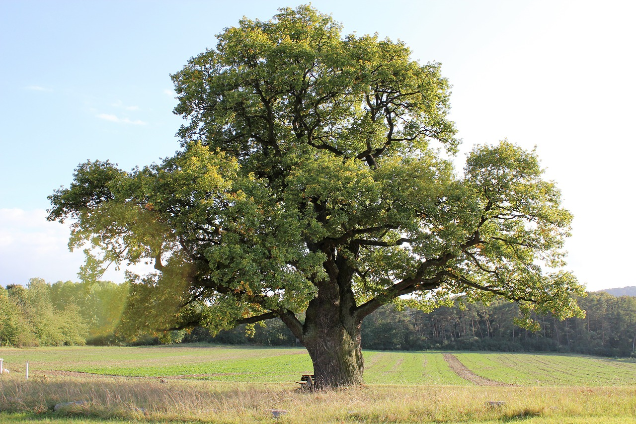
Дуб мудрости

